Slide 1

Моя семья

Slide 2


Slide 3


Slide 4
Угадай слово
Речевые подсказки:
- У нас большая .... (семья)
- Я люблю ...
- У меня есть ...
- Мою сестру зовут ...
- Моего брата зовут ...
- Наша семья ...

Slide 5
Сс
Голубой аэропланчик
Сел на белый одуванчик.

Slide 6
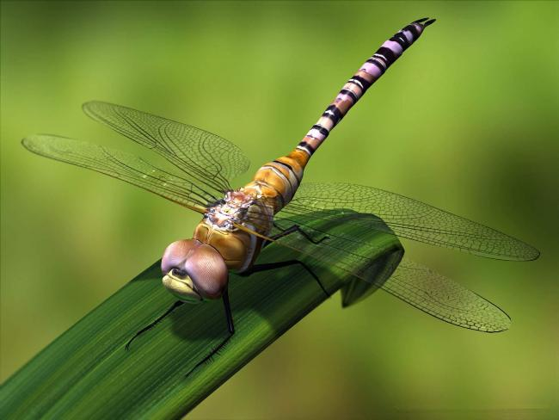
СТРЕКОЗА

Slide 7
Сс
Самолёт летит по небу,
Крылья, подставляя ветру.
Он легонечко парит
И по воздуху кружит.
А теперь пора спускаться,
На посадку приземляться.
Опустились мы легонько
И садимся потихоньку.

